Slide 1

Oral de projet
Contrôleur de rondes
<numéro>/17

Slide 2
Sommaire
Présentation du Contrôleur de rondes
  Présentation de BARBÉ-DEVAUX
  Son besoin
  Synoptique
  Cas d’utilisation
Le Rondier
  Choix technologiques
  La base de données
  Les IHMs
  Diagramme de séquences «Réaliser une ronde»
  Diagramme de classe
  Exemple de mise en œuvre QML / C++ : affichage des pointeaux
Conclusion
<numéro>/17

Slide 3
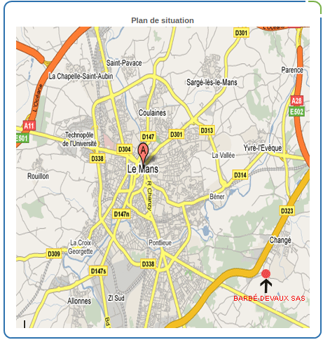
BARBÉ-DEVAUX
Créée en 1984
Par Jean-Louis DEVAUX
Située à Changé.
Spécialité : sécurité, sûreté et réseau (fibre optique)
<numéro>/17
Notes:
BARBE-DEVAUX SAS est une société par action simplifiées située à Changé dans la Sarthe. Elle a été crée en 1984 par Jean-Louis DEVAUX. L’entreprise est spécialisée dans le secteur d’activité de la sécurité, de la sûreté et du réseau. Elle emploie entre 10 et 19 salariés.

Slide 4
Le besoin
But du projet : Vérifier la qualité du travail des agents de sécurité
<numéro>/17

Slide 5
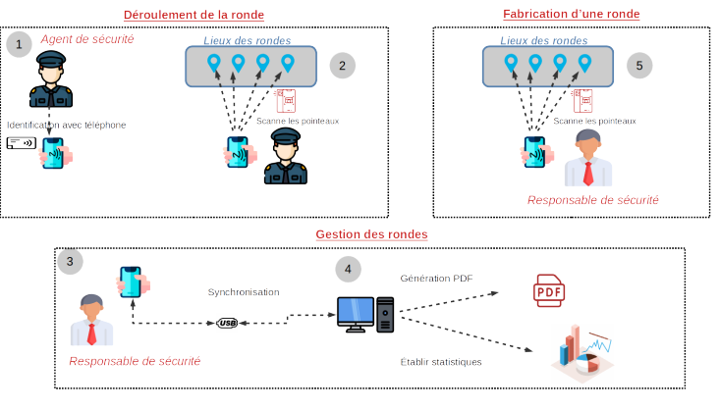
Synoptique
<numéro>/17

Slide 6
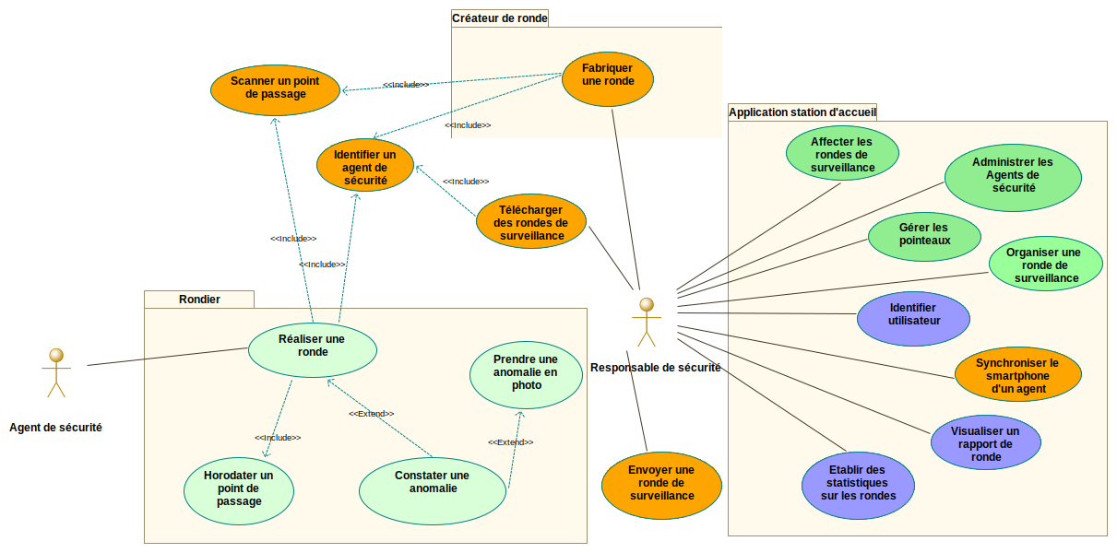
Les tâches à réaliser
<numéro>/17

Slide 7









Les choix technologiques
Software :
Gestion du projet :
<numéro>/17

Slide 8
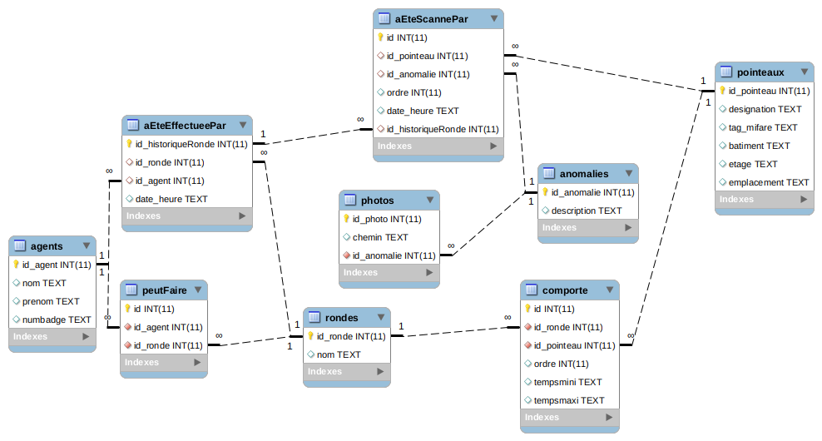
La BDD du «Rondier» (SQLite)
<numéro>/17

Slide 9
Les IHMs du Rondier
<numéro>/17
<numéro>/17

Slide 10
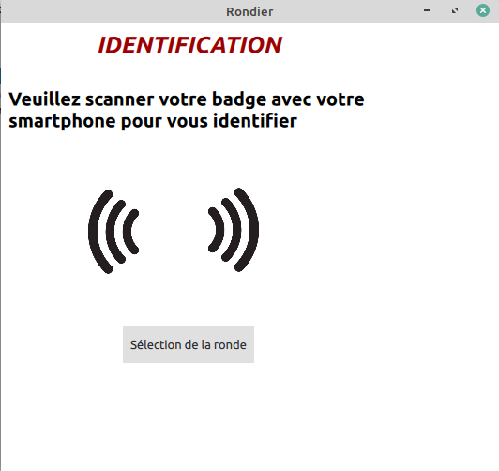
Identification
<numéro>/17
<numéro>/17

Slide 11
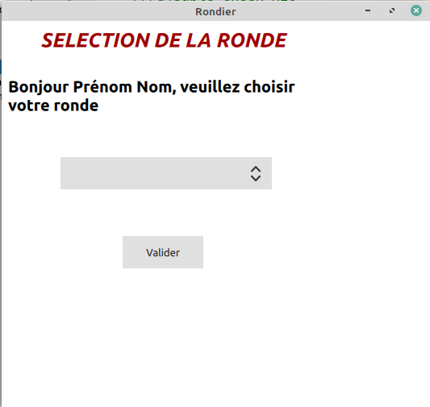
Sélection de la ronde
<numéro>/17
<numéro>/17

Slide 12
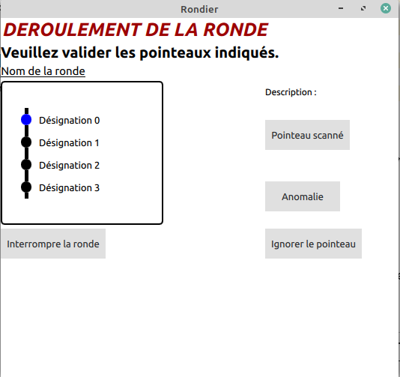
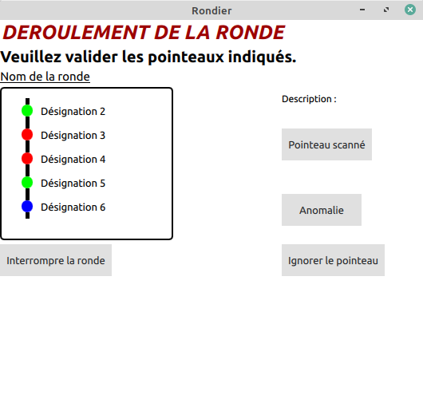
Déroulement de la ronde
<numéro>/17
<numéro>/17

Slide 13
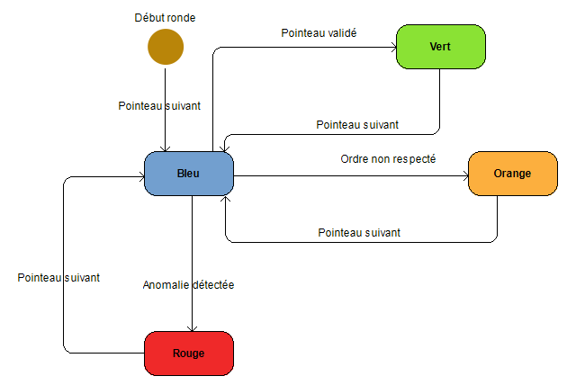
Diagramme états-transitions
<numéro>/17

Slide 14
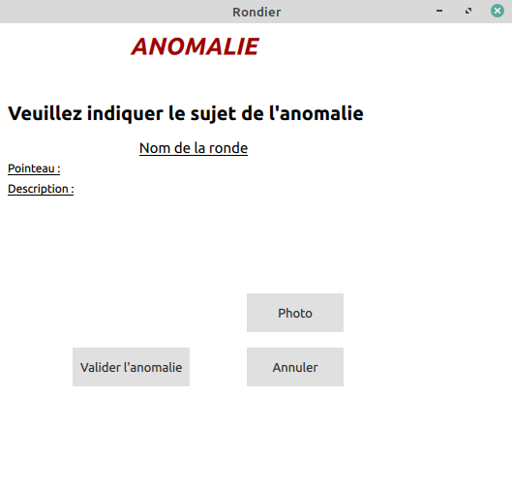
Anomalie
<numéro>/17
<numéro>/17

Slide 15
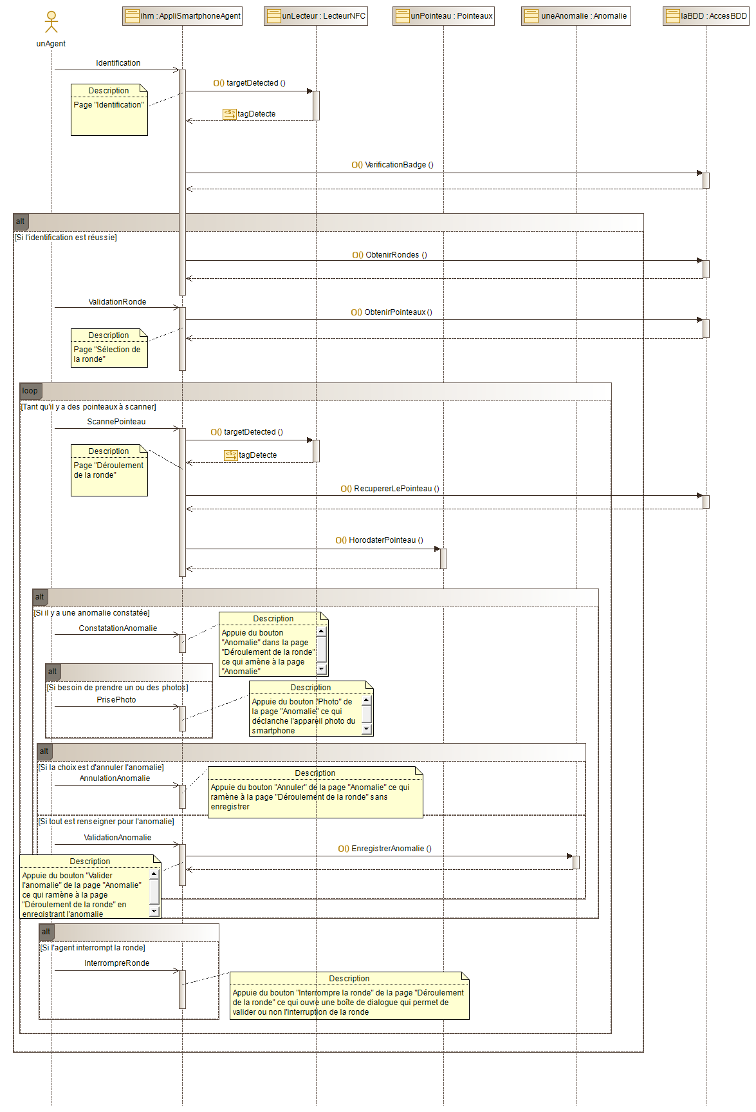
Diagramme «Réaliser une ronde»
<numéro>/17

Slide 16
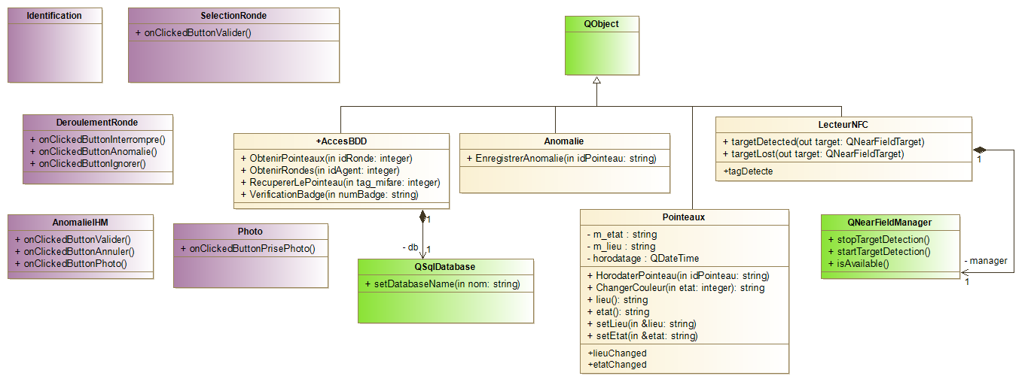
Diagramme de classe
<numéro>/17

Slide 17
Conclusion
<numéro>/17
Notes:
Partie conception pas totalement achevée
Manque des attributs et des méthodes dans le diagramme de séquence

